Slide 1
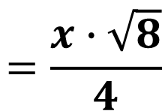
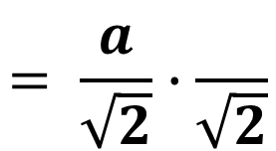
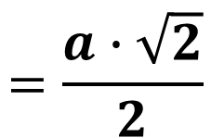
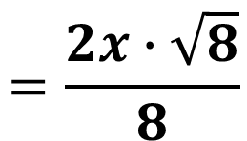


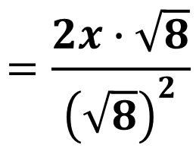

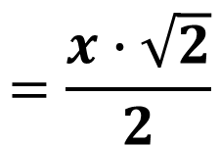
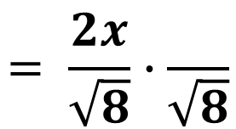
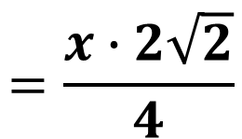
Nenner rational machen
irrationale Zahl
Erweitern
$$\sqrt{a^{2}}= {\left(\sqrt{a}\right)}^{2}=a$$
$$\sqrt{2}$$
$$=\frac{a∙\sqrt{2}}{{\left(\sqrt{2}\right)}^{2}}$$
$$=\frac{a∙\sqrt{2}}{2}$$
$$\frac{a}{\sqrt{2}}$$
$$= \frac{a}{\sqrt{2}}∙\frac{}{\sqrt{2}}$$
Beispiel
weiteres Beispiel
rationale Zahl
$$\sqrt{8}$$
$$=\frac{2x∙\sqrt{8}}{{\left(\sqrt{8}\right)}^{2}}$$
$$=\frac{2x∙\sqrt{8}}{8}$$
$$=\frac{x∙\sqrt{8}}{4}$$
$$\frac{2x}{\sqrt{8}}$$
$$= \frac{2x}{\sqrt{8}}∙\frac{}{\sqrt{8}}$$
Nicht notwendig, da ansonsten der Nenner wieder irrational wird!
$$=\frac{x∙2\sqrt{2}}{4}$$
$$=\frac{x∙\sqrt{2}}{2}$$
$$=\frac{x∙\sqrt{2}}{\sqrt{2}∙\sqrt{2}}$$
$$=\frac{x}{\sqrt{2}}$$

Slide 2
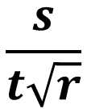
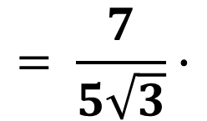
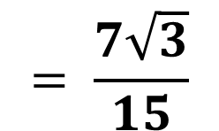
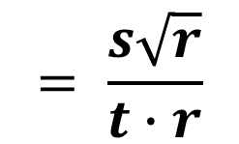
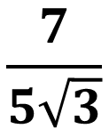
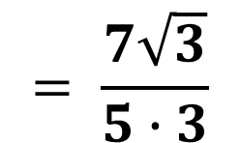
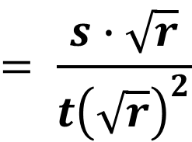
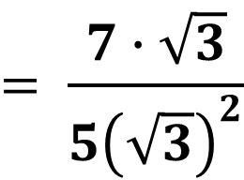
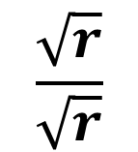
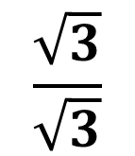
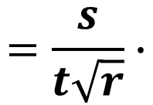
weitere Beispiele
Erweitern
rationale Zahl
$$\frac{7}{5\sqrt{3}}$$
$$= \frac{7}{5\sqrt{3}}∙$$
$$\frac{\sqrt{3}}{\sqrt{3}}$$
$$= \frac{7∙\sqrt{3}}{5{\left(\sqrt{3}\right)}^{2}}$$
$$= \frac{7\sqrt{3}}{5∙3}$$
$$= \frac{7\sqrt{3}}{15}$$
rationale Zahl
irrationale Zahl
$$\frac{s}{t\sqrt{r}}$$
$$=\frac{s}{t\sqrt{r}}∙$$
$$\frac{\sqrt{r}}{\sqrt{r}}$$
$$= \frac{s∙\sqrt{r}}{t{\left(\sqrt{r}\right)}^{2}}$$
$$= \frac{s\sqrt{r}}{t∙r}$$

Slide 3
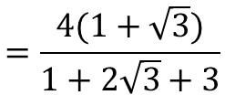
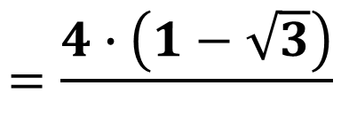
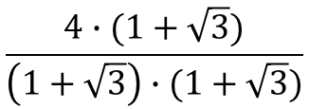
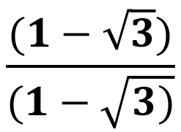
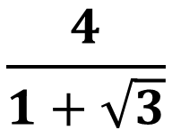
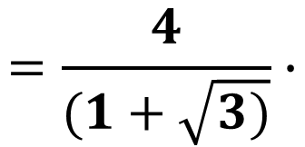
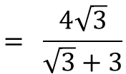
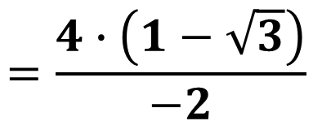

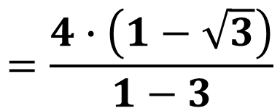
Was passiert, wenn im Nenner eine Summe oder eine Differenz stehen?
Nenner immer noch irrational!
Nenner immer noch irrational!
$$\frac{4∙\sqrt{3}}{\left(1+\sqrt{3}\right)∙\sqrt{3}}$$
$$= \frac{4\sqrt{3}}{\sqrt{3}+3}$$
mit $\sqrt{3}$
Beispiel
Erweitern
mit $1+\sqrt{3}$
$$\frac{4∙(1+\sqrt{3})}{\left(1+\sqrt{3}\right)∙(1+\sqrt{3})}$$
$$=\frac{4(1+\sqrt{3})}{1+2\sqrt{3}+3}$$
3. Binomische Formel
1. Binomische Formel
?
mit $1−\sqrt{3}$
$$\left(a+b\right)∙\left(a−b\right)=a^{2}−b^{2}$$
Nur noch Quadrate!
$$\frac{4}{1+\sqrt{3}}$$
$$=\frac{4}{(1+\sqrt{3)}}∙$$
$$\frac{(1−\sqrt{3})}{(1−\sqrt{3)}}$$
$$=\frac{4∙\left(1−\sqrt{3}\right)}{}$$
$${\left(1\right)}^{2}−{(\sqrt{3})}^{2}$$
Wurzeln heben sich auf!
Nenner = 1
=> rational
$$=\frac{4∙\left(1−\sqrt{3}\right)}{1−3}$$
$$=\frac{4∙\left(1−\sqrt{3}\right)}{−2}$$
$=−2(1−\sqrt{3}$)

Slide 4
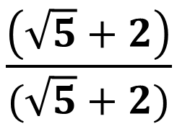
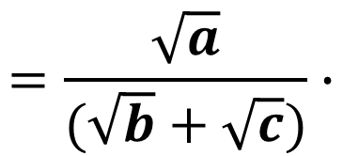
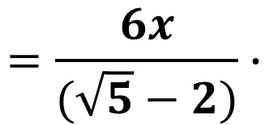
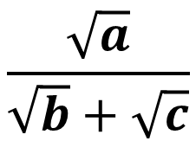
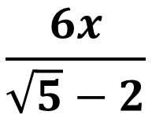
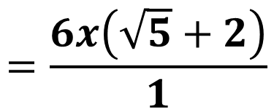
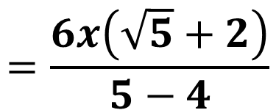
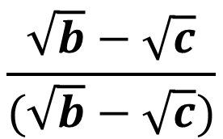
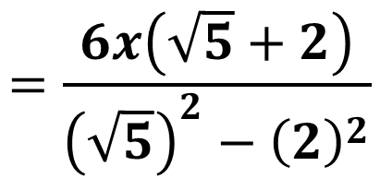
weitere Beispiele
3. Binomische Formel
$$\frac{\sqrt{a}}{\sqrt{b}+\sqrt{c}}$$
$$=\frac{\sqrt{a}}{(\sqrt{b}+\sqrt{c})}∙$$
$$\frac{\sqrt{b}−\sqrt{c}}{(\sqrt{b}−\sqrt{c})}$$
$$=\frac{\sqrt{a}∙\left(\sqrt{b}−\sqrt{c}\right)}{b−c}$$
$$\frac{6x}{\sqrt{5}−2}$$
$$=\frac{6x}{(\sqrt{5}−2)}∙$$
$$\frac{\left(\sqrt{5}+2\right)}{(\sqrt{5}+2)}$$
$$=\frac{6x\left(\sqrt{5}+2\right)}{{\left(\sqrt{5}\right)}^{2}−{\left(2\right)}^{2}}$$
$$=\frac{6x\left(\sqrt{5}+2\right)}{5−4}$$
$$=\frac{6x\left(\sqrt{5}+2\right)}{1}$$
$$= 6x(\sqrt{5}+2)$$

